Slide 1
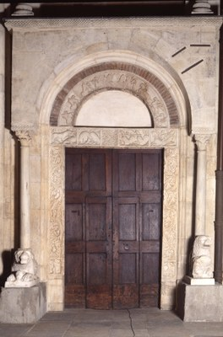
Modena, duomo, porta lateraleguardando il duomo, a sinistra, della Pescheria

Slide 2
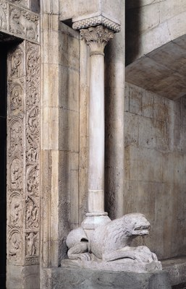
Sulla faccia interna degli stipiti si snoda il ciclo dei Mesi, che non si trova a decorare, come talora accade, la facciata principale della cattedrale. Nello stipite di destra in basso l’anno comincia con Gennaio per poi riprendere con Luglio nella parte inferiore dello stipite di sinistra.
Ogni mese viene rappresentato da un contadino colto in un'azione tipica della stagione. A Gennaio taglia le setole in una gamba di un maiale; a Febbraio si scalda mani e piedi vicino al fuoco; a Marzo taglia la vite; ad Aprile al contadino si sostituisce un nobile con un fiore in mano, a segnare l’inizio della primavera; a Maggio il nobile afferra le briglie di un cavallo, ricordando che è venuta la stagione per andare in guerra; a Giugno ritorna il lavoro del contadino che impugna una grande falce.
A Luglio la mietitura; in Agosto il contadino batte le spighe mature; con Settembre si apre la stagione della vendemmia; a Ottobre si travasa il vino in una botte; Novembre è il momento di estrarre dalla sacca i semi di grano che il solito contadino cosparge a spaglio; a Dicembre spacca con l’ascia un tronco, che tiene tretto tra le gambe.
Ciascuna figurazione è individuata da un’iscrizione recante, in forma abbreviata, il nome del mese corrispondente.
Scene del ciclo arturiano

Slide 3
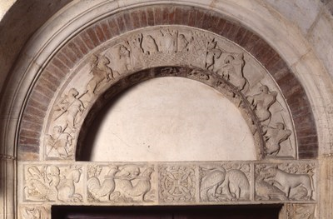

Slide 4
La raffigurazione dell’archivolto descrive l’assalto ad un castello fortificato entro il quale, separata da una barriera di acque, una donna è prigioniera. Fuori si anima l’attacco delle schiere avversarie: tre cavalieri armati sopraggiungono simmetricamente da ciascuno dei due lati in direzione del castello. La superiorità numerica dei sei cavalieri sopraggiungenti rispetto alle tre figure maschili appartenenti al castello fortificato fa supporre l’esito dello scontro.
Sulla cornice dell’archivolto sono incisi i nomi che individuano i personaggi: in corrispondenza del secondo cavaliere a sinistra vi è il nome di Artù, l’unico a mostrarsi a viso scoperto.
Nel proporre la datazione dell’archivolto, la critica si è divisa tra due ipotesi. La prima situa le sculture di questo ciclo arturiano entro il 1130, cioè prima della redazione scritta di tali leggende nella Historia Regum Britanniae. Proprio l’esistenza di questo testo scritto fornisce, dall’altra parte, uno dei principali argomenti per spostarne la datazione alla seconda metà del XII secolo

Slide 5
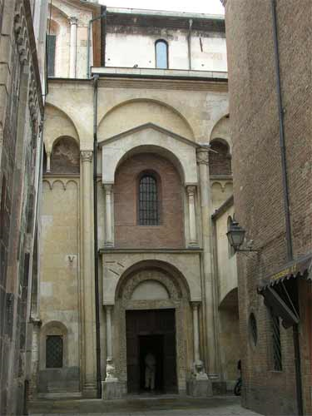
l fianco sinistro del duomo presenta la cosiddetta Porta della Pescheria, o delle Beccherie". Coperto da un protiro a due piani, il portale è caratterizzato da sculture che richiamano la vita terrena dell'Uomo: vi si richiamano le attività guerresche e le attività quotidiane, riassunte dal Ciclo dei Mesi degli stipiti interni.

Slide 6
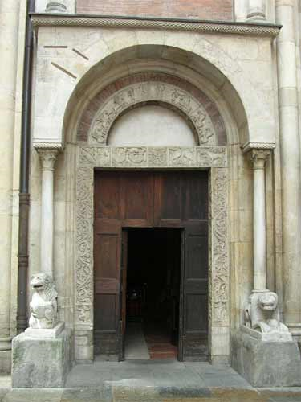
l livello inferiore del protiro presenta due colonne con capitelli fogliati che poggiano su due leoni stilofori, sicuramente provenienti da opere diverse e qui riutilizzati durante una delle ristrutturazioni del portale.
I piedritti presentano sul lato esterno una decorazione a girali dalla struttura piuttosto disordinata tra i quali trovano posto animali fantastici, uomini intenti in varie attività, raffigurazioni di fiabe. In basso due telamoni sorreggono il fregio

Slide 7
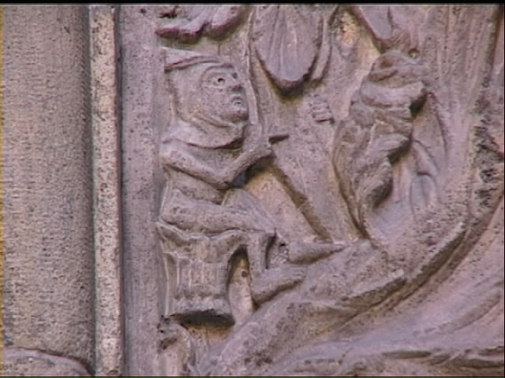

Slide 8
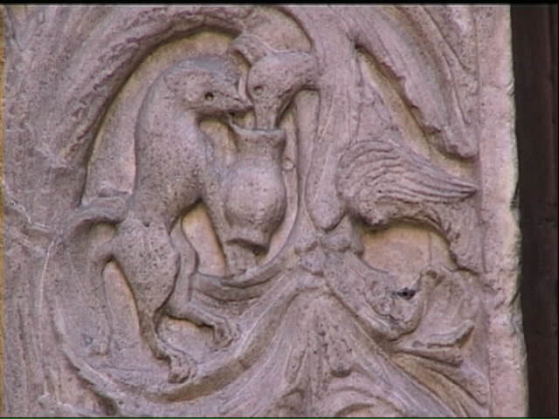
La lupo e la gru che bevono in un'anfora...

Slide 9
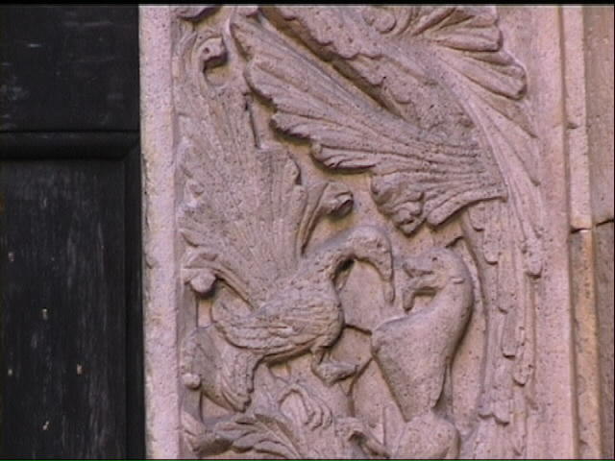
...il corvo e la volpe.

Slide 11
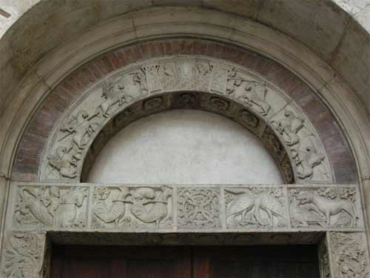
L'architrave el'archivolto continuano i rimandi alla tradizione letteraria, le favole di Esopo e le vicende del ciclo cavalleresco bretone

Slide 12
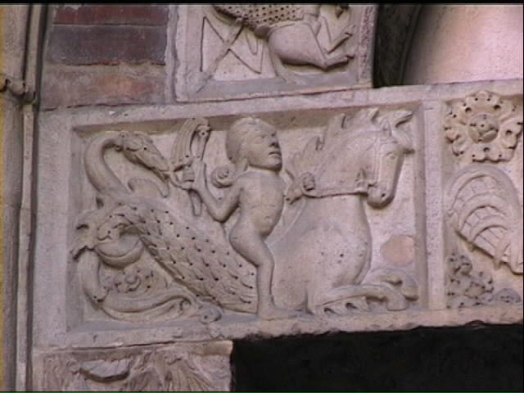
Un putto a cavallo di un ippocampo, tema tratta dalle decorazioni dei sarcofaghi classici.

Slide 13
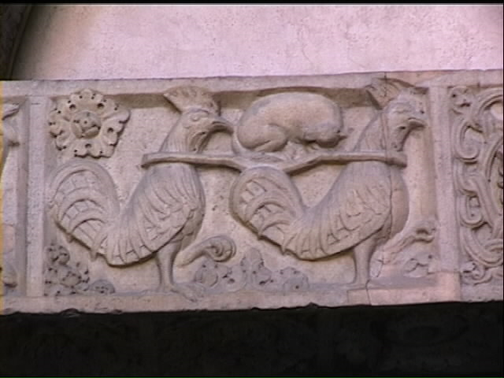
Due galli che trasportano una volpe che si finge morta.

Slide 14
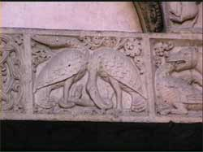
Due ibis che hanno a che fare con un serpente.

Slide 15
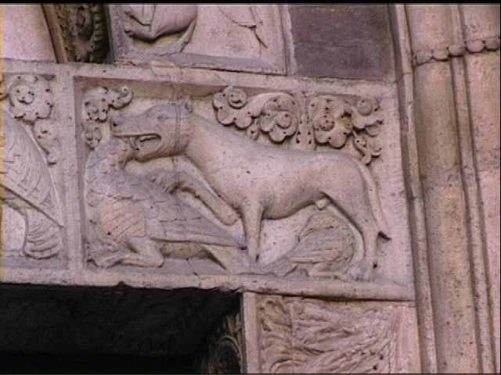
Un lupo che tiene nella bocca la testa di una gru.

Slide 16
La raffigurazione dell'archivolto, dedicata ad un episodio delle vicende arturiane, è una delle più famose tra quelle dedicate a questo filone narrativo molto in voga.
Degna di nota la presenza di questi temi all'inizio del XII secolo quando l'esplosione della moda si fa risalire alla seconda metà del XII secolo, ai tempi di Chretien de Troyes.

Slide 17
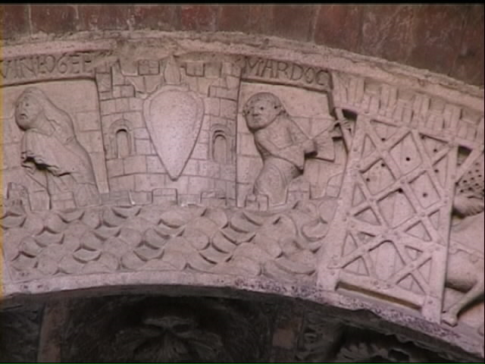
MARDOC tiene prigioniera del suo castello WINLOGEE. Si noti l'accuratezza della raffigurazione delle strutture del castello e dell'acqua del fossato

Slide 18
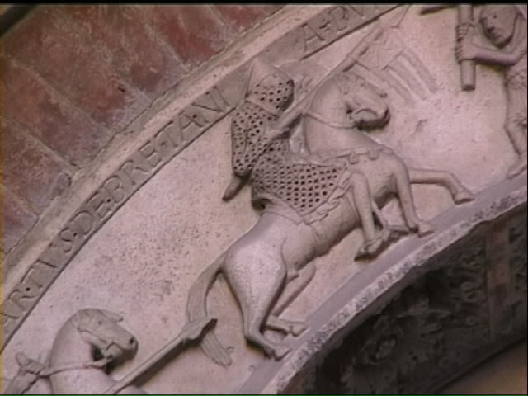
Re Artù (ARTURUS DE BRETANIA) ed i suoi cavalieri assaltano il castello

Slide 19
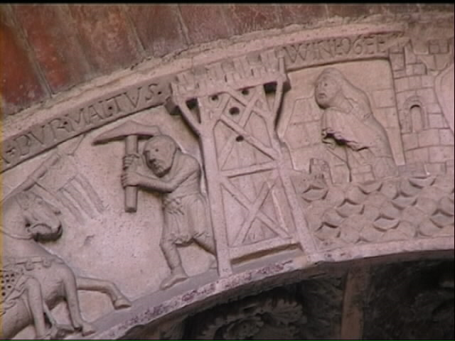
Ne nascono degli scontri con i difensori del castello: BURMALTUS affronta Artù con un piccone...

Slide 20
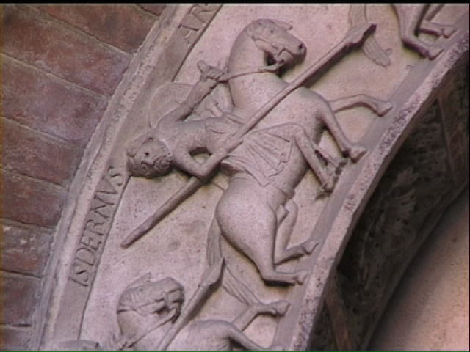
ISDERNUS.
Si noti il sapiente uso del trapano per rendere al meglio i dettagli delle armature.

Slide 21
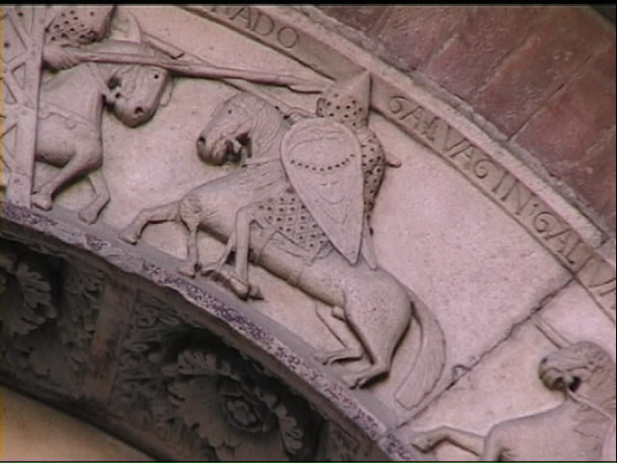
...mentre CARPADUS affronta GALVAGIN che è seguito da GALVAIUN e CHE.

Slide 27
